Slide 1


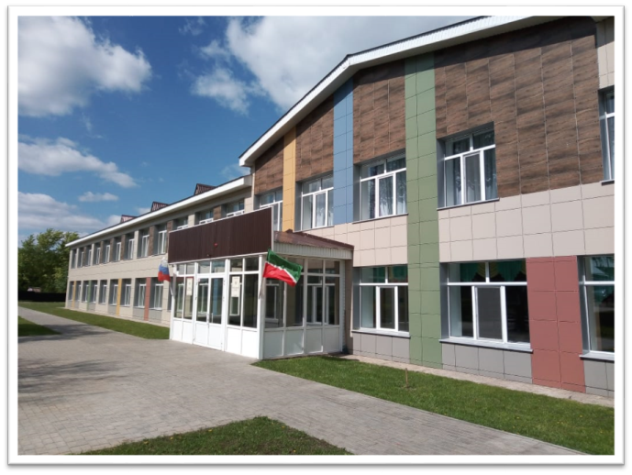

ГБОУ «Нижнетабынская
школа-интернат для детей
с ограниченными возможностями здоровья»

Slide 2
Тип образовательного учреждения - общеобразовательная организация.
Вид образовательного учреждения - государственная образовательная организация.
Статус общеобразовательного учреждения – государственное бюджетное учреждение

Slide 3
Режим работы
Школа работает в одну смену в режиме
5-дневной рабочей недели. Продолжительность учебного года в 1 классе – 33 недель, во 2 – 8 классах - 35 учебных недель, в 9 классе - 34 учебных недели.
Продолжительность каникул в летний период не менее 12 недель, в течение учебного года – 30 календарных дней.

Slide 4
Учебно-материальная база, благоустройство и оснащенность.
Учебные кабинеты – 9
Компьютерный класс – 1
Швейная и столярная мастерские – 2
Кабинет домоводства
Медицинский блок
Спортзал – 1
Актовый зал на 200 мест
Столовая на 60 мест
Спальный корпус
Рабочие места учащихся и учителей оборудованы с учетом санитарно – гигиенических норм.
Земельный участок площадью - 52043 кв. м.

Slide 5
Руководство
Директор школы-интернат -
Ильшат Рафисович Хабибуллин
Заместитель директора по УР –
Дамира Ахтамовна Гилязева
Заместитель директора по ВР –
Гульназ Валериянтовна Ахметова
Заместитель директора по АХР –
Разиля Загитовна Гилметдинова

Slide 6
Кадровый состав
 | 2019-2020 | 2020-2021 | 2021-2022
Всего педагогов | 30 | 31 | 31
в т.ч. 1-4 классы | 4 | 4 | 4
5-9 классы | 17 | 15 | 16
воспитатели | 10 | 12 | 11
Педагогов с высшим дефектологическим образованием (кол-во/%) | 26/87% | 27/87% | 28/90%
Среднее профессиональное (кол-во/%) | 4/13% | 4/13% | 3/10%
Квалификационная категория, разряд | Человек
Высшая квалификационная категория | 3
I-я квалификационная категория | 24
Соответствие занимаемой должности | 4

Slide 7
Курсы повышения квалификации – 2
Участие в республиканских семинарах – 8
Проведение открытых уроков – 15
Награды педагогов (грамоты, благодарственные письма) – 5
Участие в профессиональных конкурсах – 2,
из них призовые -1.

Slide 8



Результаты деятельности учителей

Slide 9
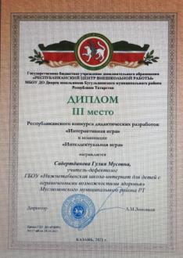
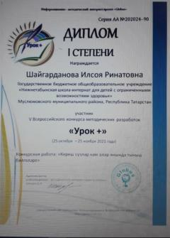

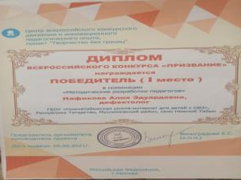

Результаты деятельности учителей

Slide 10
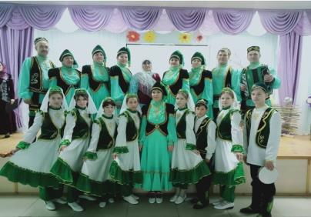
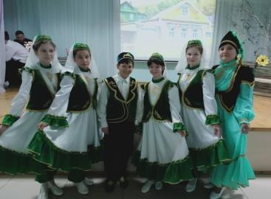
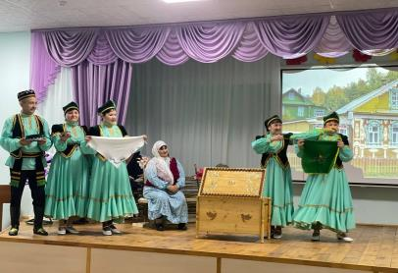
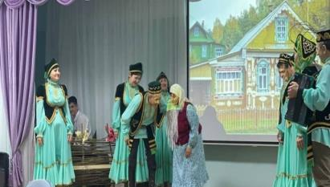
муниципальный проект педагогов «Аулак өй»

Slide 11
Комплектование контингента обучающихся производится в соответствии с уставом школы
I уровень (начальная школа) –
4 класса-комплекта, 31 обучающихся.
II уровень (основная школа) -
5 класса-комплекта, 46 обучающихся.

Slide 12
Динамика численности обучающихся
 | 2019-2020 | 2020-2021 | 2021-2022
Всего классов | 9 | 9 | 9
Всего обучающиеся | 82 | 84 | 77
в том числе:
- I уровень (начальная школа) | 34 | 29 | 31
- II уровень (основная школа) | 48 | 55 | 46
Дети-инвалиды | 68 | 67 | 53
Индивидуальное обучение | 11 | 11 | 9

Slide 15
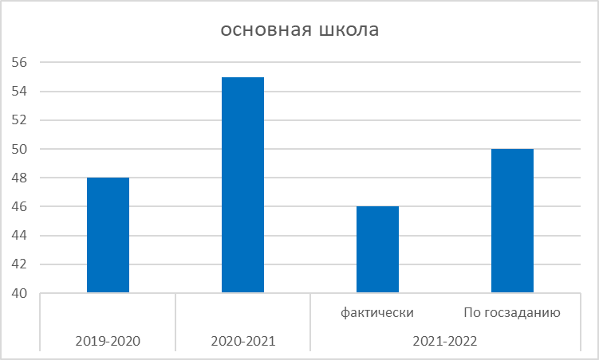

Slide 17
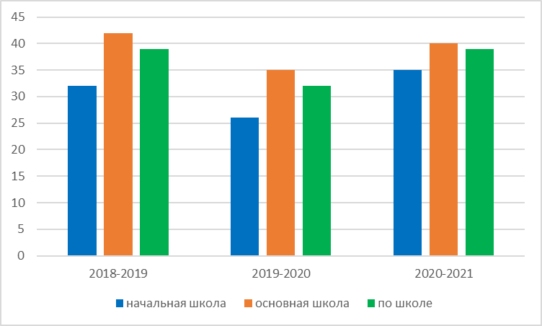
Качество знаний обучающихся

Slide 18
Социальный состав обучающихся
Наименование | 2019 г. | 2020 г. | 2021 г.
Общее количество учащихся на. Из них обучаются на дому: Из них в школе обучаются: | 82 11 71 | 84 11 73 | 77 9 68
Девочки | 30 | 32 | 29
Мальчики | 52 | 52 | 48
Воспитываются в семьях | 50 | 56 | 55
Воспитываются опекунами | 2 | 1 | 1
Воспитываются в приемных семьях | 30 | 27 | 27
Семьи, состоящие на районном учете (в отд. соцзащиты) | 0 | 2 | 1
В них детей, учащихся школы | 0 | 3 | 1
Дети- инвалиды | 68 | 67 | 53

Slide 19
Трудоустройство выпускников
 | 2018-2019 | 2019-2020 | 2021-2022
всего | 13 | 7 | 13
ПУ | 7 | 6 | 10
Работа | 1 | 0 | 0
Инвалидность | 5 | 1 | 3

Slide 20
Количество проверок юридического лица
№п/п | Проверяющий орган
1 | МОНД и ПР по Муслюмовскому и Сармановскому МР
2 | Набережночелнинский ТО Управление Роспотребнадзор по РТ

Slide 21
Результаты участия в конкурсах
Уровни | 2019 | 2020 | 2021
Муниципальный | 37 | 58 | 62
Зональный | 5 | 16 | 23
Республиканский | 11 | 16 | 49
Российский | 12 | 11 | 22
Международный | 6 | 4 | 7

Slide 22
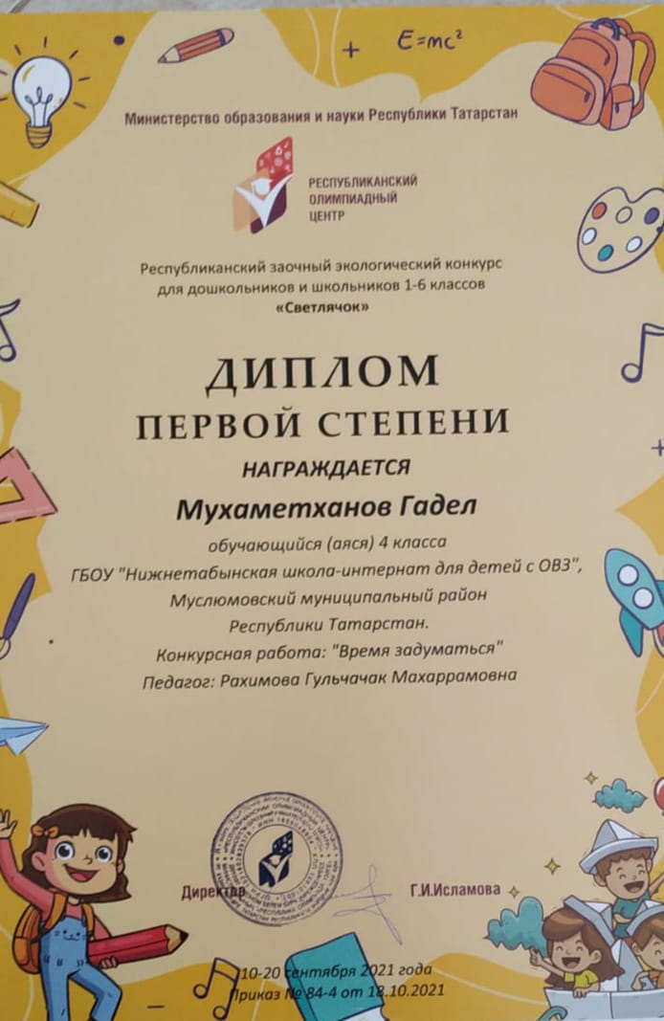


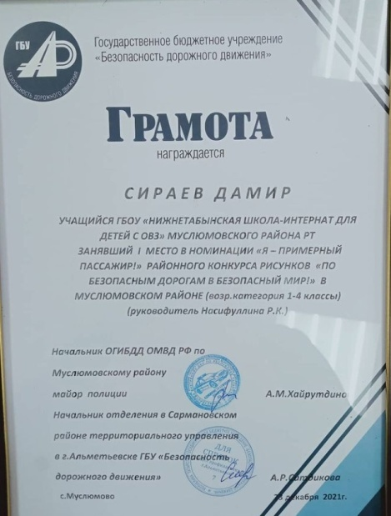

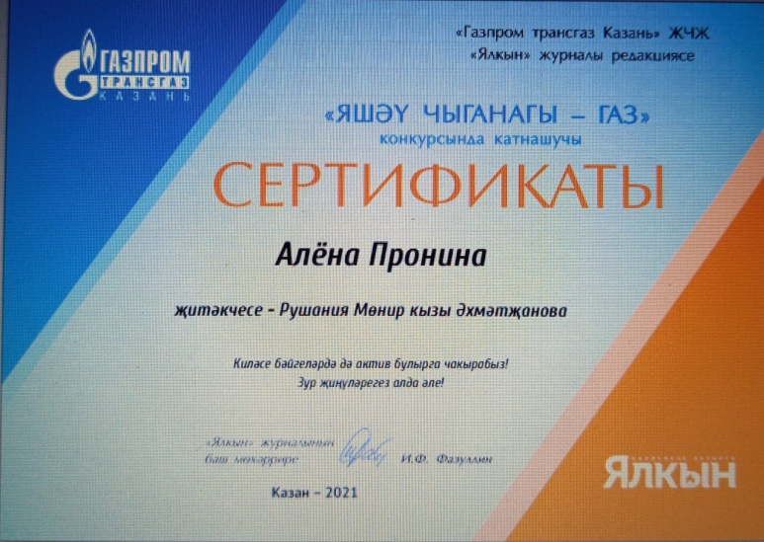
Результаты деятельности учащихся

Slide 23
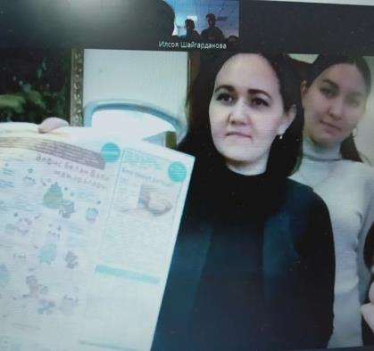
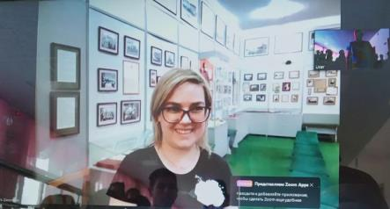
Мероприятия в онлайн и в дистанционном формате
Онлайн экскурсия в мемориальный
музей М.Джалиля
Онлайн встреча с журналистами
«Көмеш кыңгырау”

Slide 24
С помощью коллектива школы, спонсоров были выполнены поставленные задачи на конец года с целью более эффективного проведения свободного времени воспитанников школы-интерната:
- в спальном корпусе созданы специальные комнаты отдыха, игровые комнаты. Комнаты были наполнены настольными играми, игрушками, детской художественной литературой, необходимым оборудованием;
- на территории школы оборудована многофункциональная спортивная площадка.
- в целях укрепления здоровья учащихся в кабинете учебного корпуса создана солевая комната (галокамера).

Slide 25
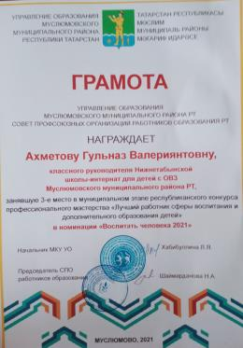
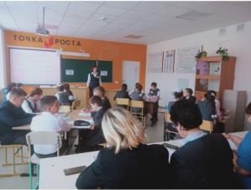
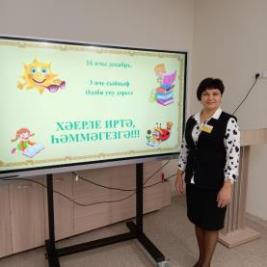
результаты Профессиональных конкурсов

Slide 26
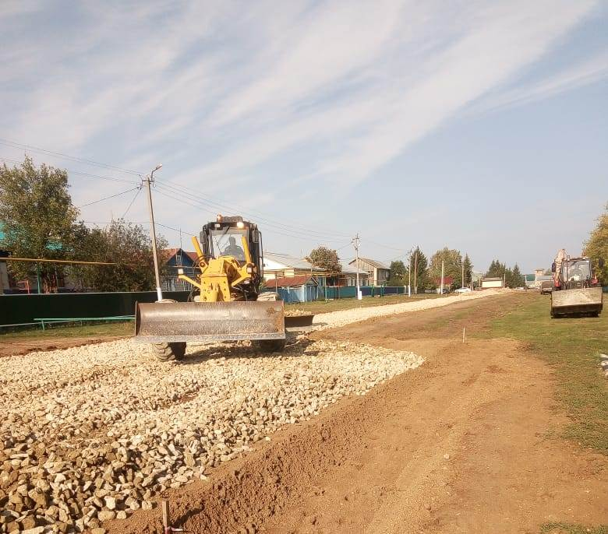
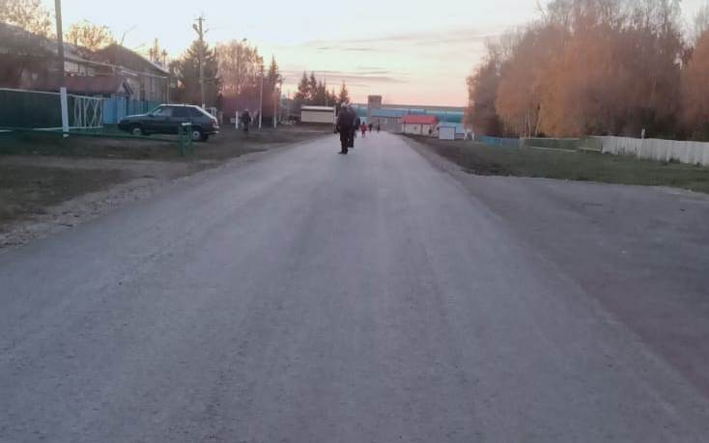
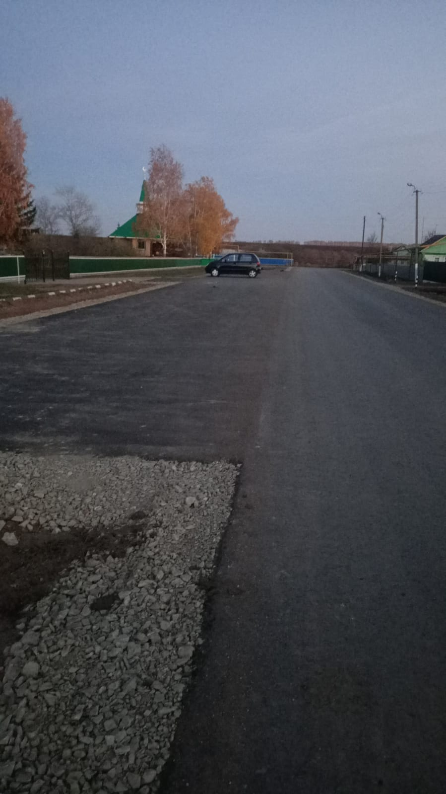
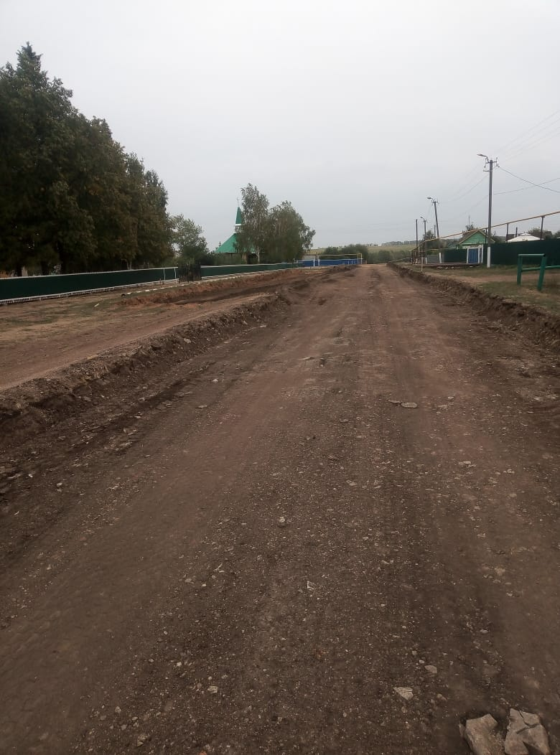
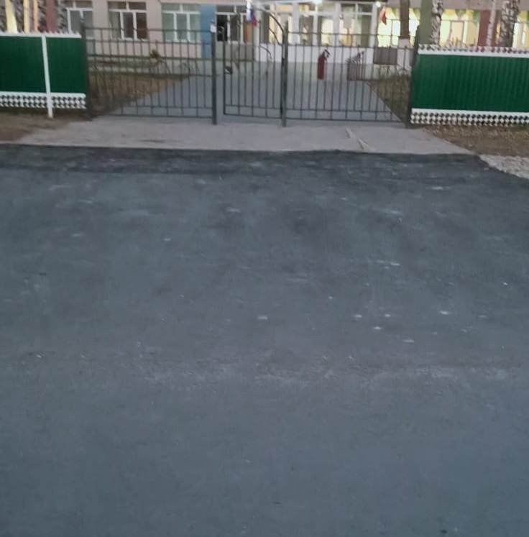
по программе «Ремонт подъездных путей от автомобильных дорог общего пользования до учреждений отдыха и оздоровления детей и молодежи» сделан ремонт дороги до ДОЛ «Шифа».

Slide 27
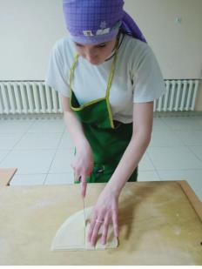
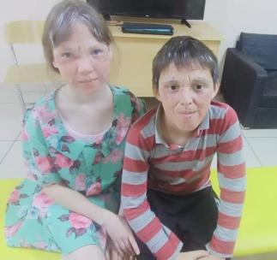
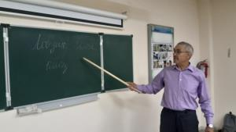
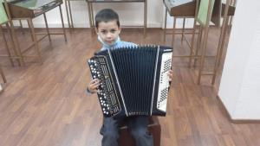
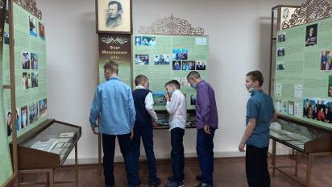
Муниципальный проект
«Мөслим егете ,мөслим кызы»

Slide 28
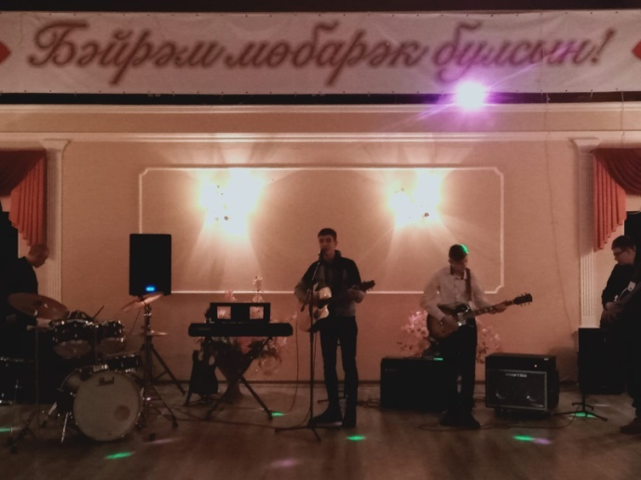
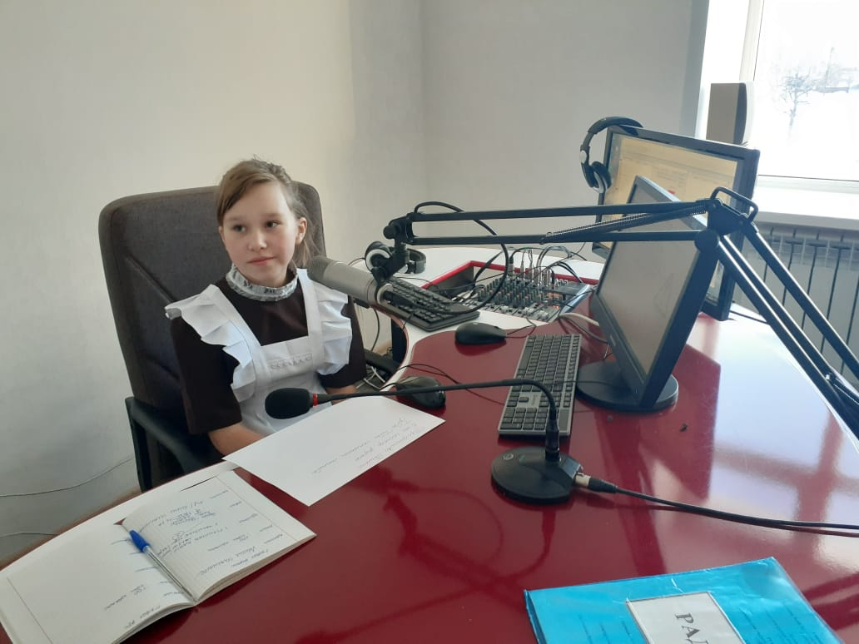
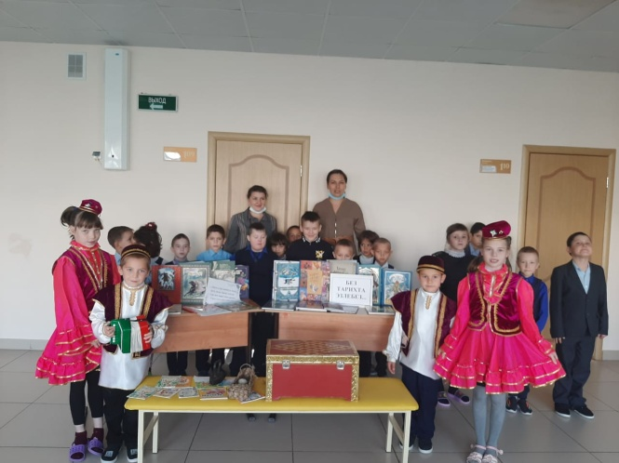
Мы Сотрудничаем
МЦ «Мизгел»
ГУИРЦ
МБУК
«Центральная библиотека»

Slide 29
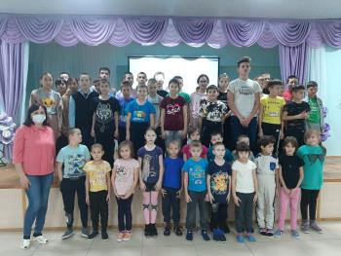
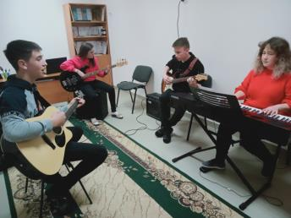
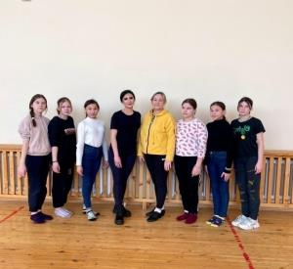
Мы Сотрудничаем
РДК
ОСЗ МТЗСЗ РТ
ДШИ

Slide 30
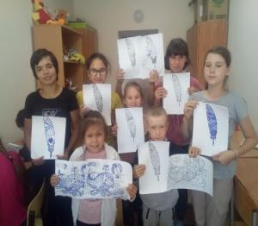
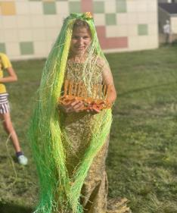
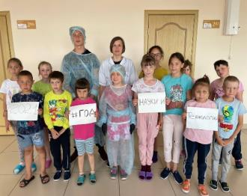
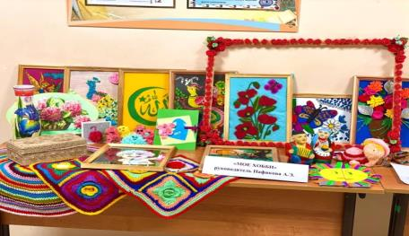
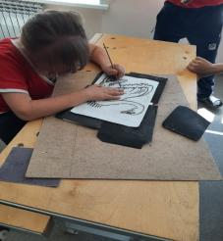
Организация летнего отдыха детей
ДОЛ «Шифа»

Slide 31
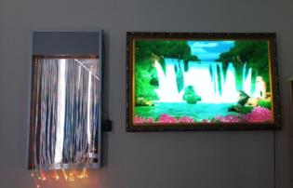
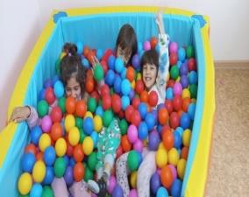
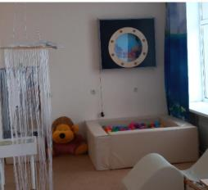
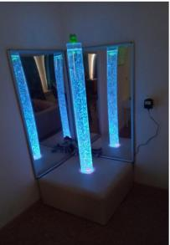
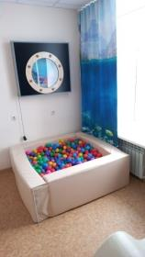
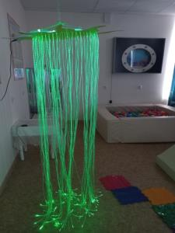
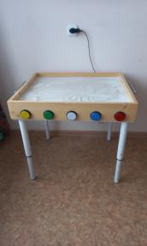
Кабинет психологической разгрузки

Slide 32
Программы, проекты, конкурсы, гранты, в которых планируем принять участие
- По лучшей подготовке общеобразовательных организаций, детских домов к новому 2022-2023 учебному году
- «Лучший по профессии»
«Лучший педагог общеобразовательного учреждения для детей с ограниченными возможностями здоровья»

Slide 33
Спасибо за внимание!!!

